Slide 1


Slide 2

Pavlína Trojovská
Centers DATA

Slide 4


Slide 5
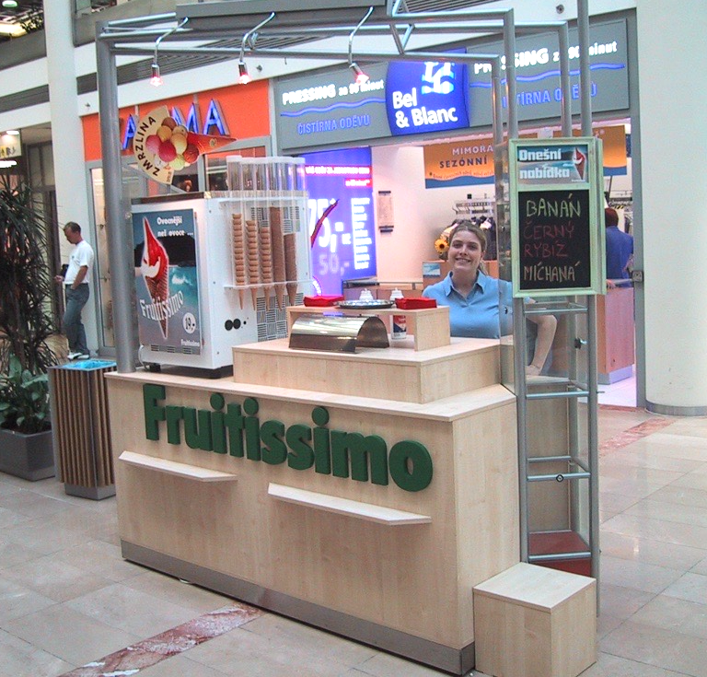
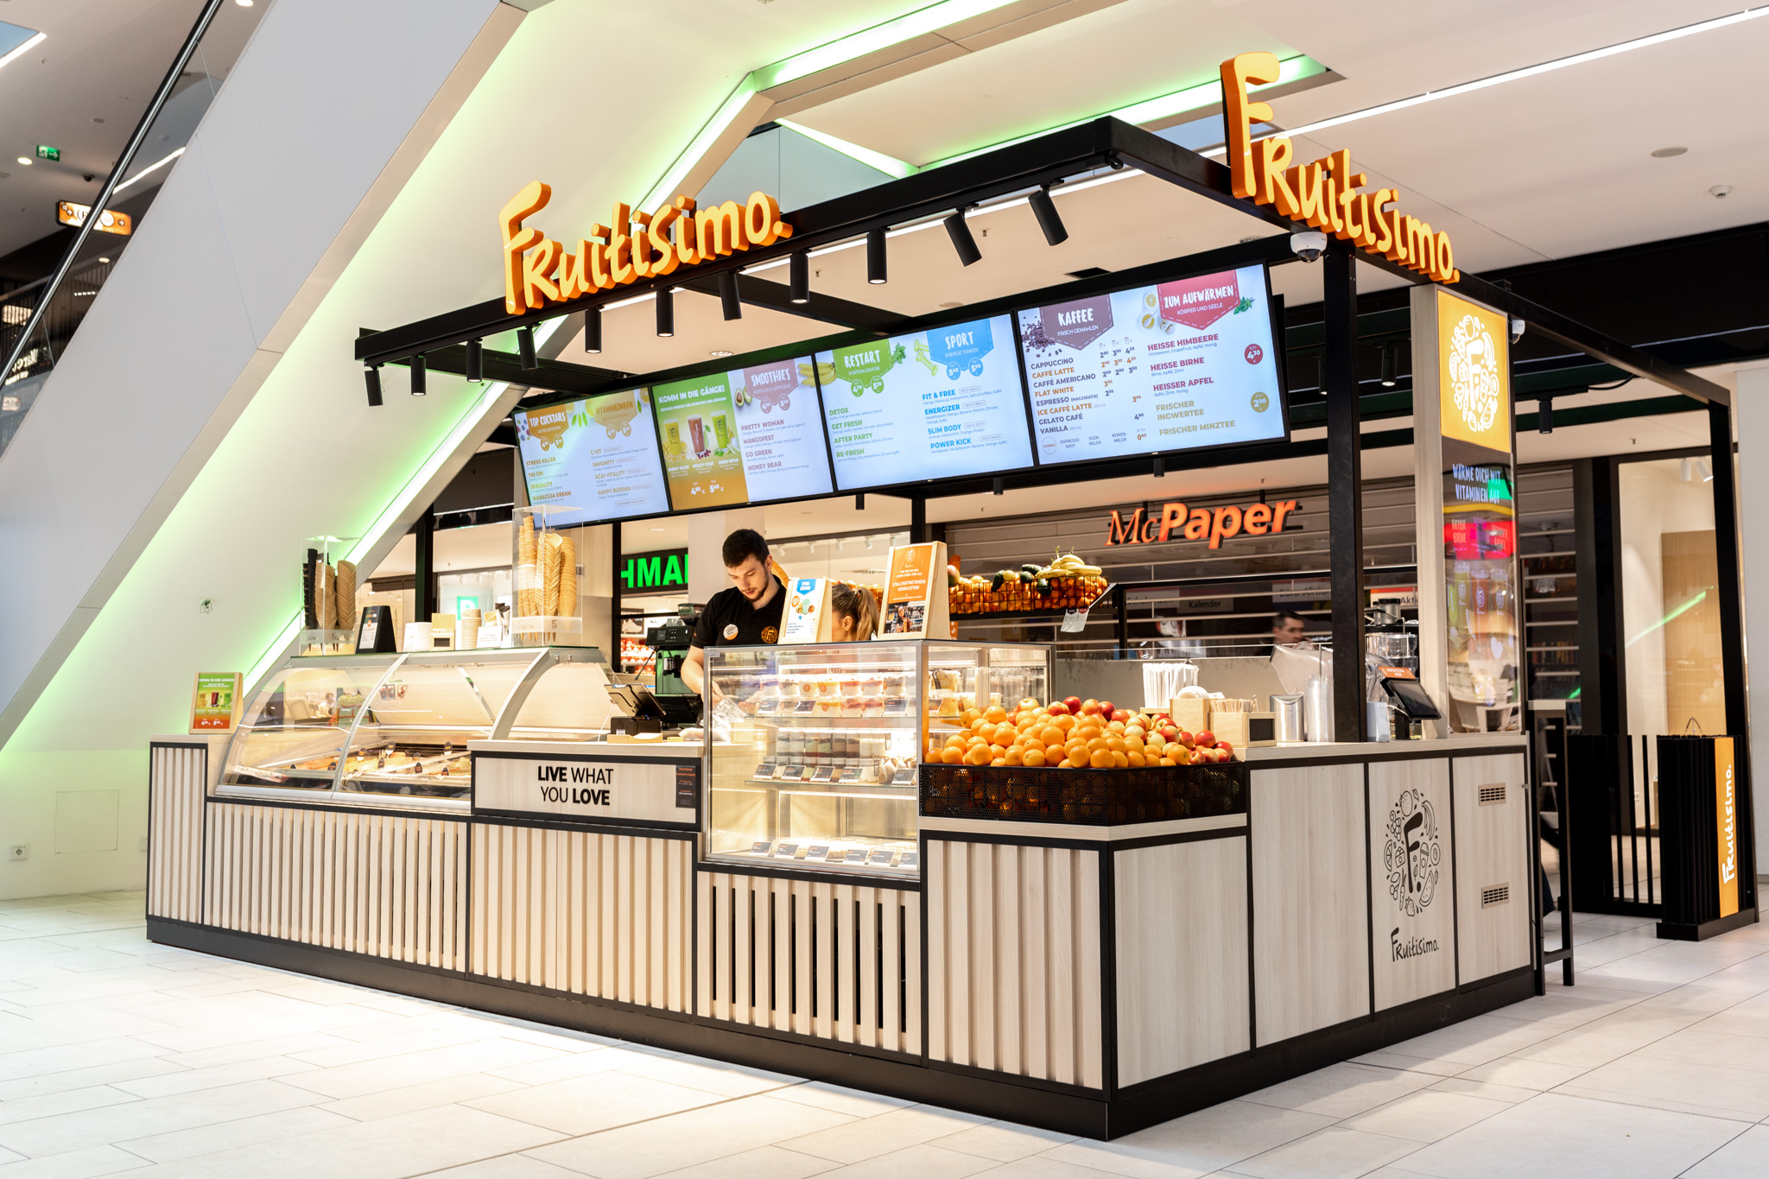
2003
2023

Slide 6

vzniklo v Česku, exportujeme do zahraničí a vracíme v Česku

Slide 7
Děkujeme vám za 20 let spolupráce, partnerství a podpory!

Slide 8
Situace v sektoru domácností v současné fázi hospodářského cyklu
Libor Holub, ředitel sekce finanční stability
RetailCon, Kongresový sál ČNB
Praha 6. června 2023

Slide 9
Ekonomika: spotřeba domácností a vlády
Struktura meziročního růstu HDP
(meziroční změny v %, příspěvky v p.b., stálé ceny, sezonně očištěno)
Spotřeba domácností a vlády
(meziroční změny v %, stálé ceny, sezonně očištěno)

Slide 10
Disponibilní důchod a spotřeba domácností
Disponibilní důchod a spotřeba domácností
(mzr. v %, příspěvky v procentních bodech, běžné ceny, sezonně neočištěno)
Spotřeba domácností
(mzr. v %, příspěvky v p.b., stálé ceny, sezonně očištěno)

Slide 11
Maloobchodní tržby a konjunkturální průzkumy
Maloobchodní tržby bez motoristického segmentu (NACE 47)
(mzr. v %, stálé ceny, sezonně očištěno)
Saldo spotřebitelské důvěry
(rozdíl v % mezi odpověďmi vyjadřujícími zlepšení a zhoršení očekávaných i probíhajících tendencí)

Slide 12
Zadluženost a dluhová služba domácností

Slide 13
Trh práce - nezaměstnanost – mezinárodní srovnání
Obecná míra nezaměstnanosti
(v % z aktivní populace, sezonně očištěno, březen 2023)
Zdroj: Eurostat

Slide 14
Trh práce – nezaměstnanost, LUCI
Nezaměstnanost
(v %, sezonně očištěno)
LUCI – souhrnný indikátor trhu práce
(index, směrodatné odchylky)

Slide 15
Trh práce – vývoj mezd a produktivity
Průměrné nominální mzdy
(meziroční změny v %)
Průměrná mzda a NH produktivita
(meziroční změny v %, NHP – sezonně očištěno)

Slide 16
Prognóza inflace
Prognóza inflace
(v %)
Struktura inflace
(v %, příspěvky v p.b.)
Inflační očekávání domácností
(v příštích 12 měsících, saldo odpovědí, sezonně očištěno, stupnice -100 až 100)

Slide 17
Devizový kurz a úrokové sazby
Prognóza kurzu koruny
nominální měnový kurz
Prognóza úrokových sazeb
(meziroční změny v %)

Slide 18
Inflace v EU, EUR devizový kurz a úrokové sazby
Spotřebitelská inflace v eurozóně
(HICP, meziroční změny v %, p.b., sezonně očištěno)
Kurz eura
USD/EUR, NEER eura vůči měnám 18 hlavních partnerů zemí eurozóny (01/2018 = 100, pravá osa)
3M EIROBOR a 3M USD LIBOR
(v %, rozdíly v p.b.)

Slide 19
Výnosy z pronájmu bytů a dostupnost bydlení

Slide 20
Děkuji za pozornost
https://www.cnb.cz/cs/menova-politika/zpravy-o-menove-politice/
https://www.cnb.cz/cs/financni-stabilita/publikace-o-financni-stabilite/

Slide 21





Navštivte nás také na sociálních sítích

Slide 22
Ekonomika: investice a zahraniční obchod
Investice
(meziroční změny v %, příspěvky v p.b., stálé ceny, sezonně očištěno)
Reálný vývoz a dovoz
(meziroční změny v % a mld. Kč, sezonně očištěno)

Slide 23
Úvěry domácnostem a úrokové sazby
Úvěry domácnostem
(roční míry růstu v %, příspěvky v p.b., údaje ke konci čtvrtletí)
Úrokové sazby z úvěrů a vkladů domácností
(nové obchody, v %)

Slide 24

Jindřich Kukačka, Portin

Slide 25
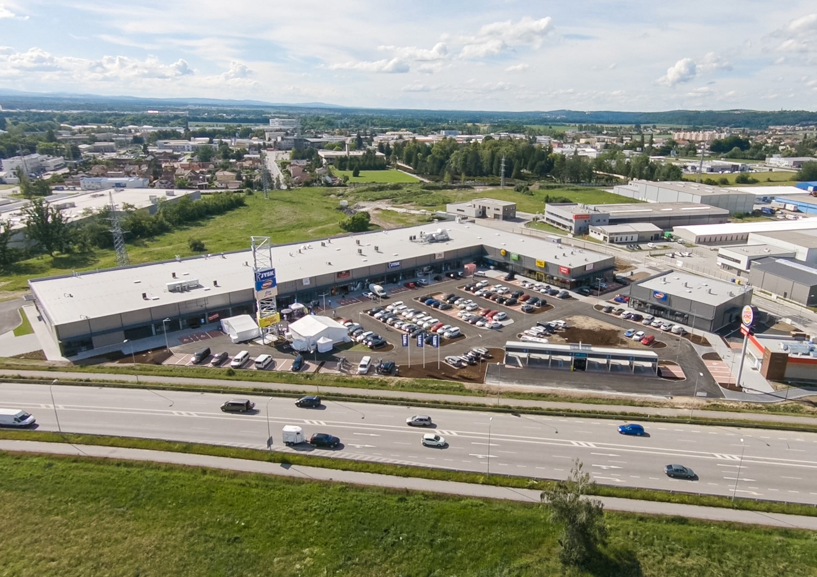
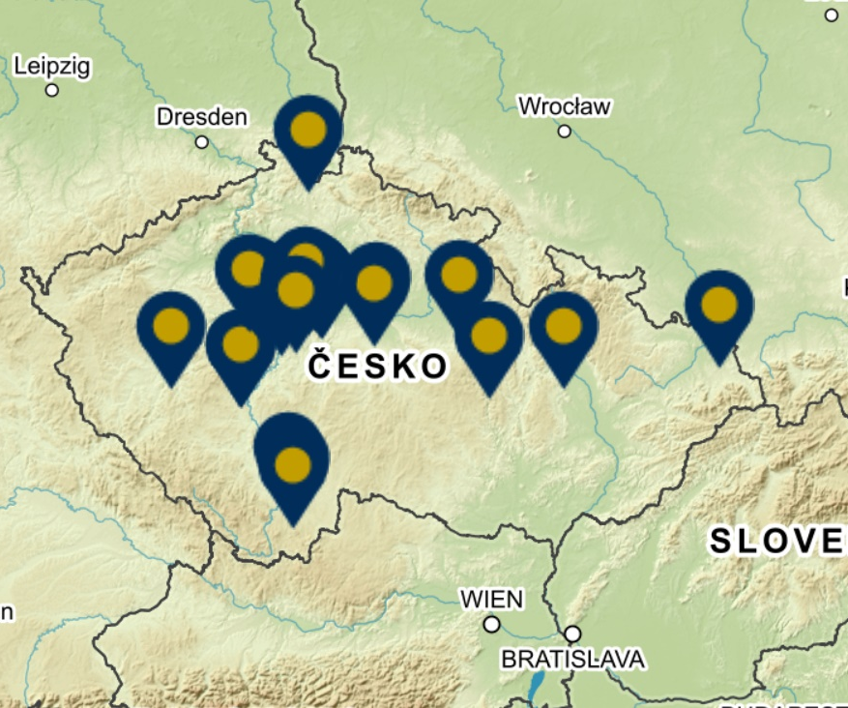

Slide 26

Vladimír Vondřich, InterCora

Slide 27
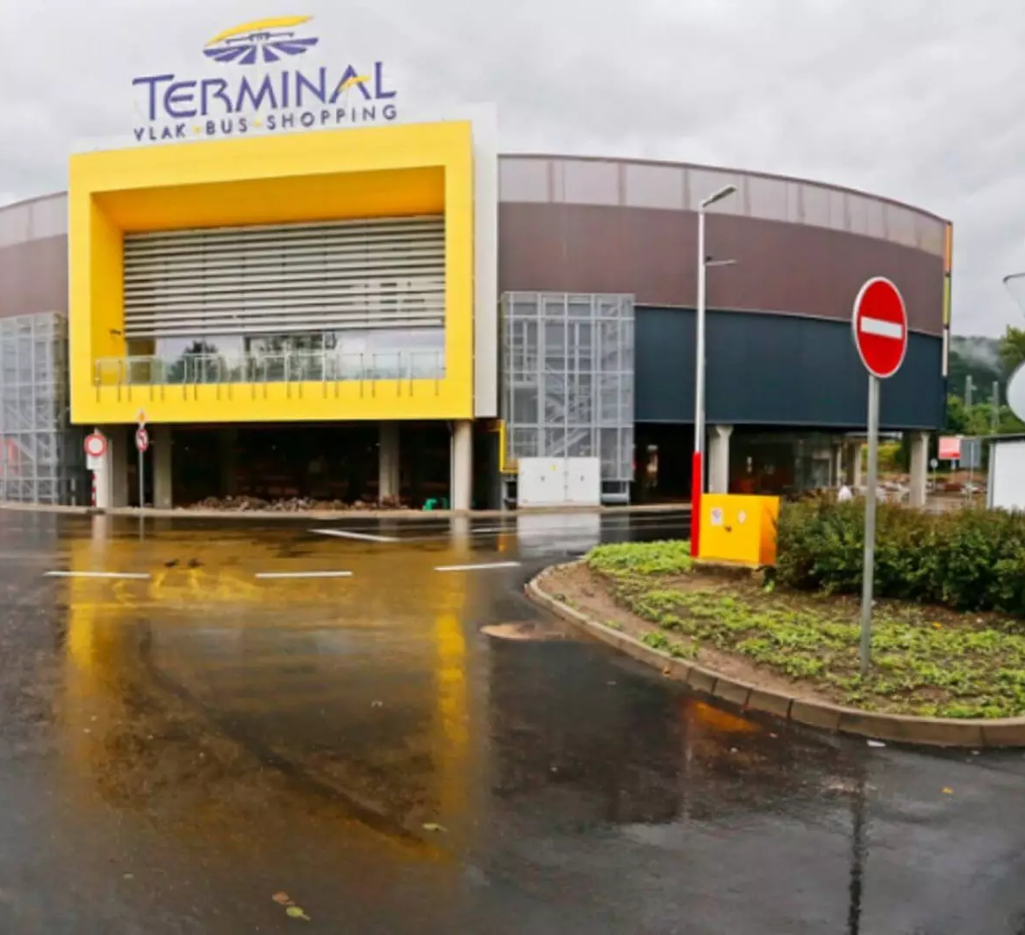
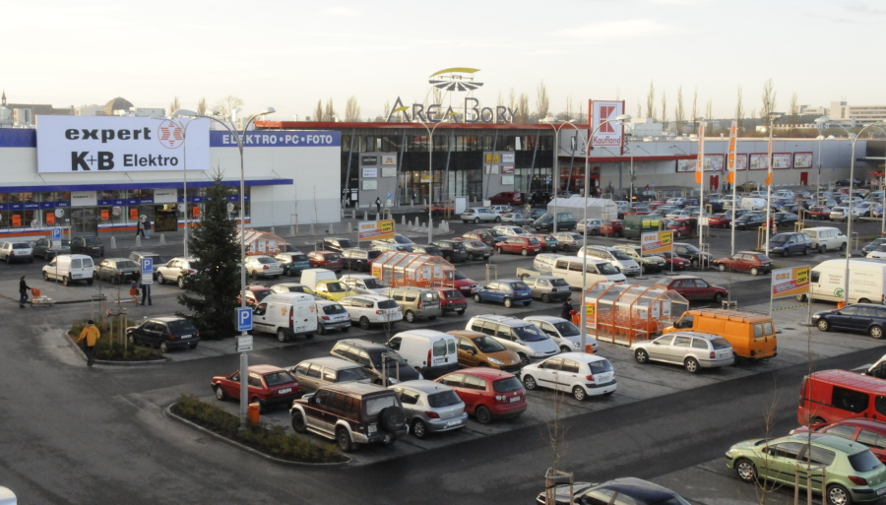


Slide 28
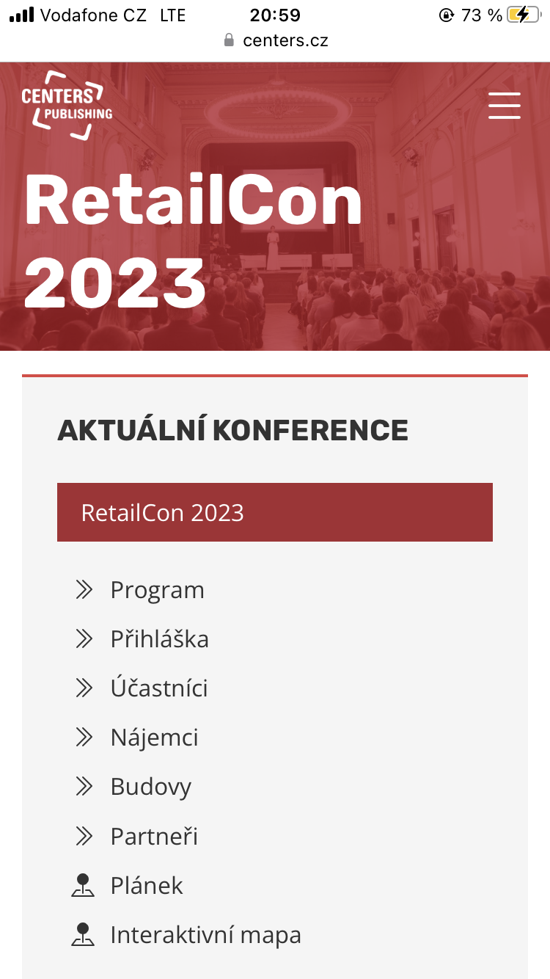
10.30 – 11.30
12.00 – 13.00

Slide 29

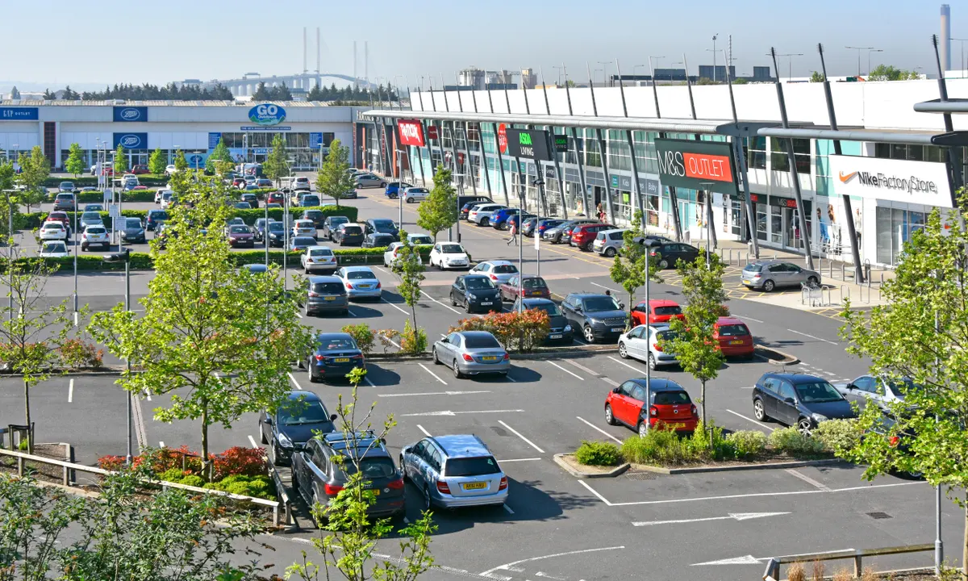


Slide 30
